Slide 1
Воспитательная работа через призму души.
Паутова Ирина Владимировна
МБОУ «ЦО 40»
Г. Тула

Slide 2
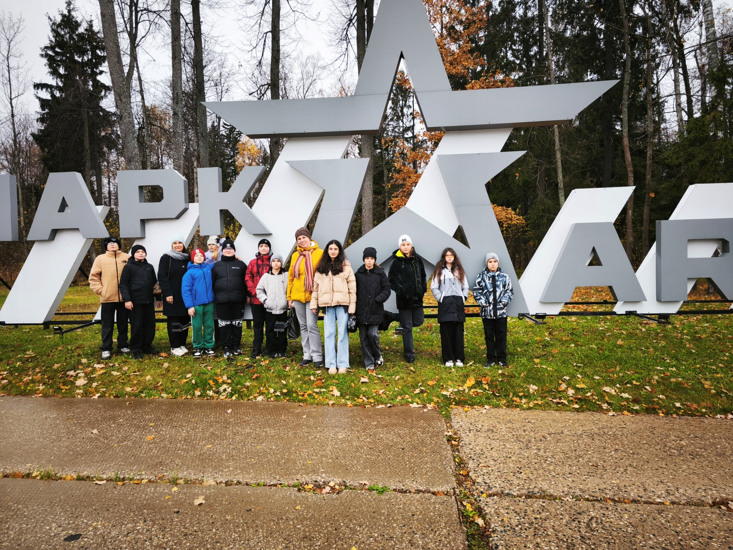
Не думайте, что вы воспитываете ребенка только тогда, когда с ним разговариваете, или поучаете его, или приказываете ему. Вы воспитываете его в каждый момент вашей жизни. Малейшие изменения в тоне ребенок видит или чувствует, все повороты вашей мысли доходят до него невидимыми путями, вы их не замечаете. Макаренко А. С.а

Slide 3
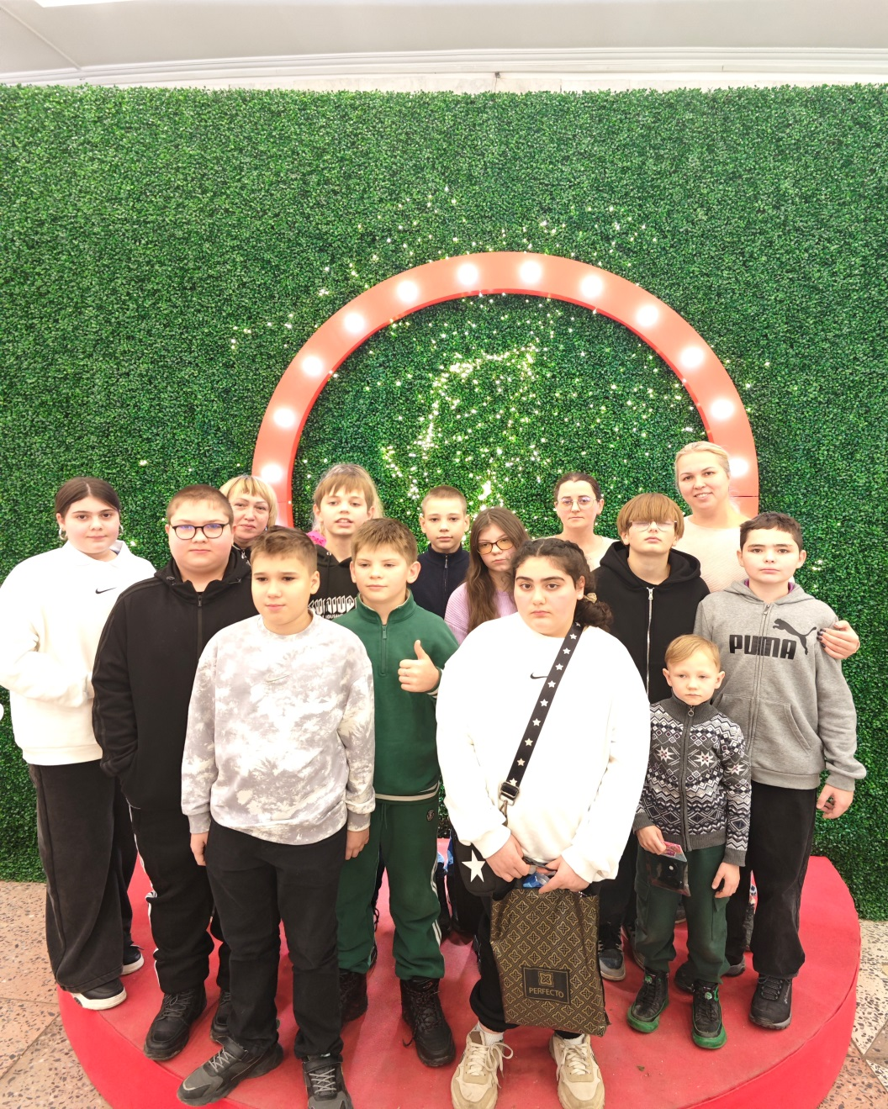
Хотела начать именно с этой цитаты, поскольку, все что мы вкладываем в наших детей, будь то на работе. Или дома, в своих чад – требует нашего полноценного, всестороннего осмысления, принятия. Пропускать работу через себя, через свою душу, дарить ее частичку каждому, пусть даже в своем классе, это целая наука. Не, скорее не наука, умение, которое дано не каждому.

Slide 4
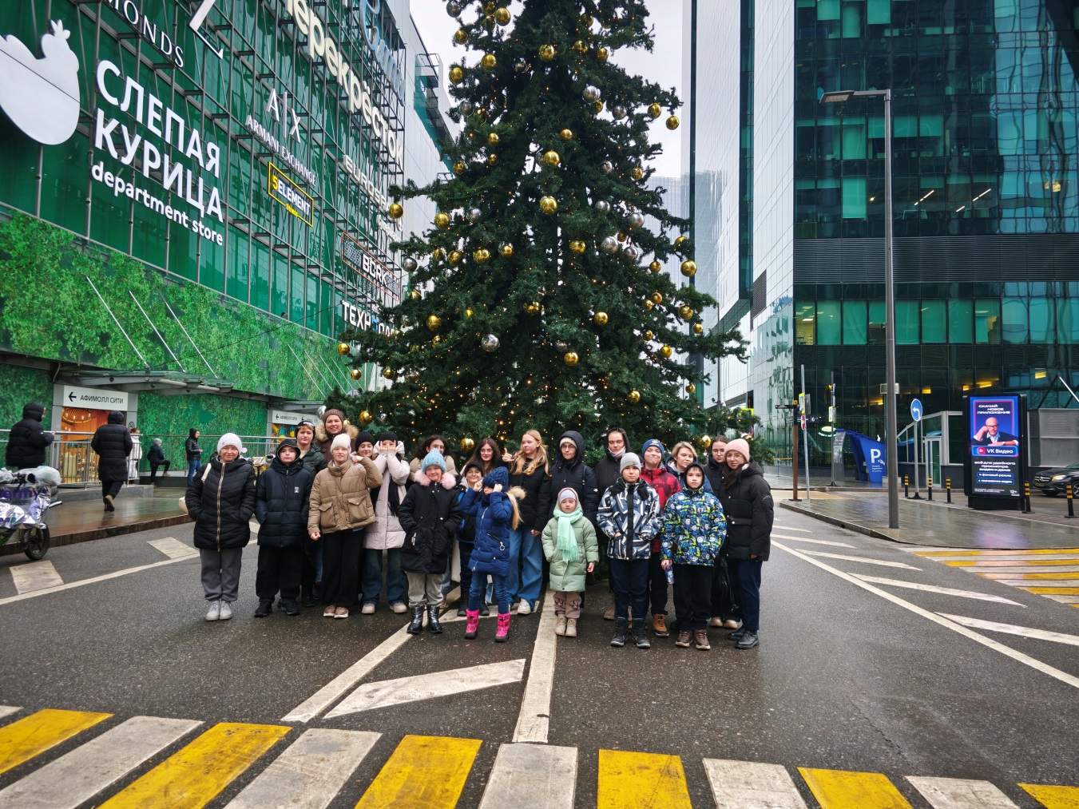
В нашем центре образования организована работа по социализации и профессиональному самоопределению обучающихся, результатом реализации которой является рост уровня их социализации профессиональной ориентации.

Slide 5
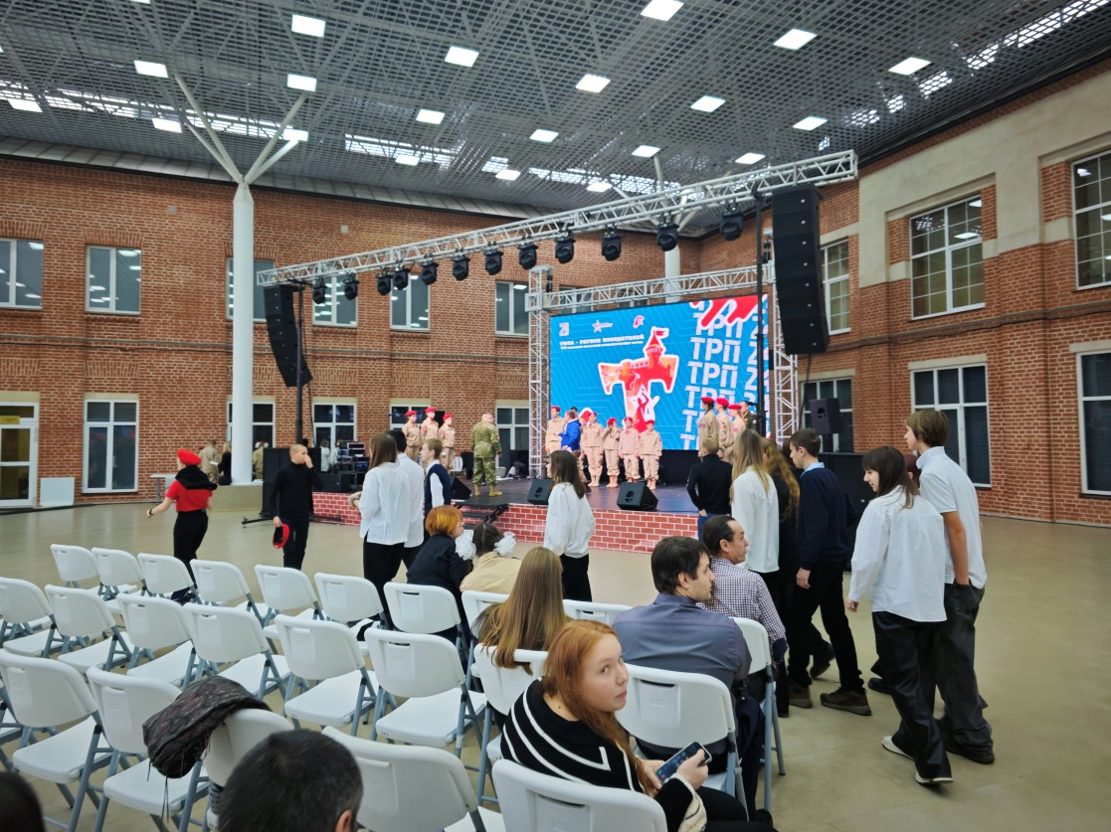
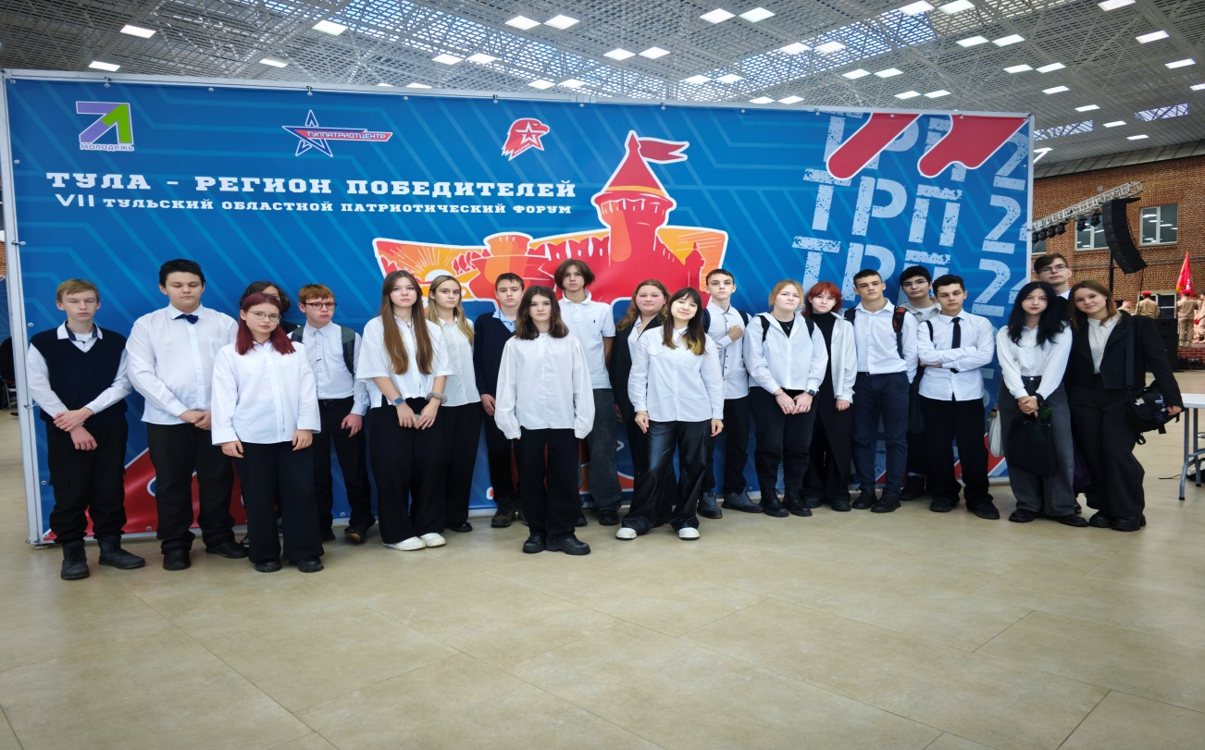
Волонтерство: сбор гуманитарной помощи участникам СВО, шефство над старшим поколением.

Slide 6
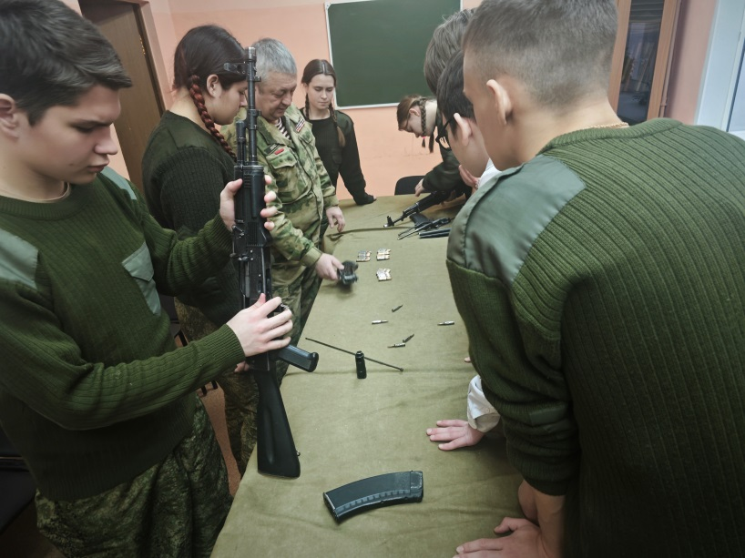
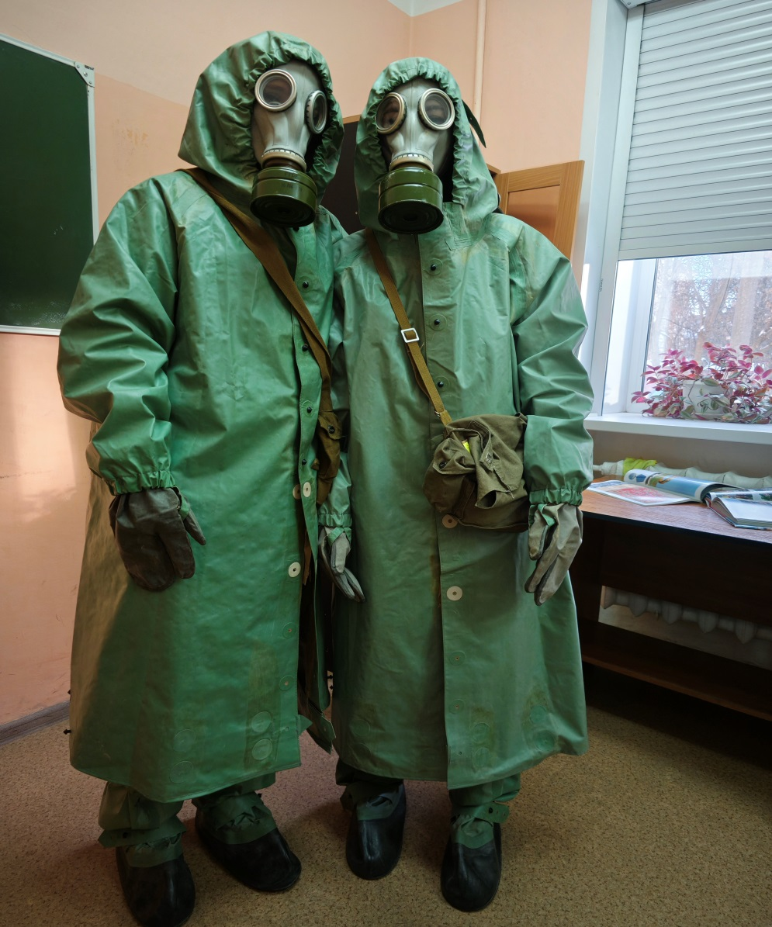
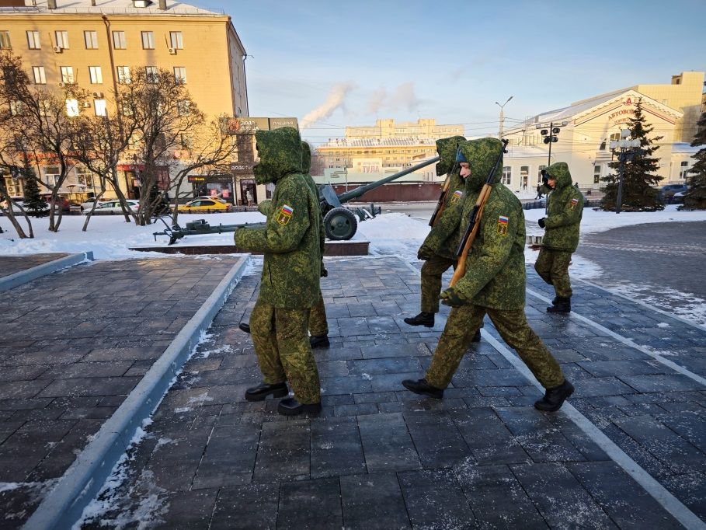
Патриотическое воспитание.

Slide 7
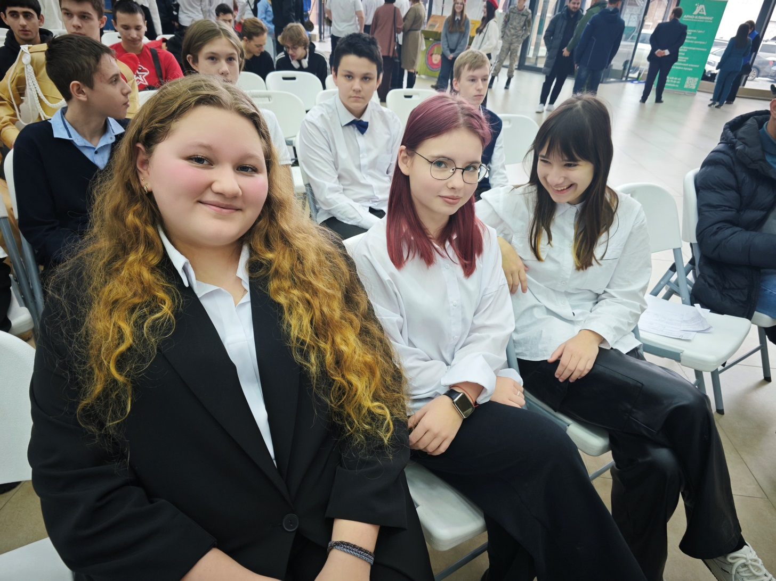
Реализуется программа по профессиональному самоопределению обучающихся МБОУ «ЦО № 40»
Укрепляются связи Центра образования с учреждениями дополнительного образования, культуры, здравоохранения и другими социальными партнерами.

Slide 8
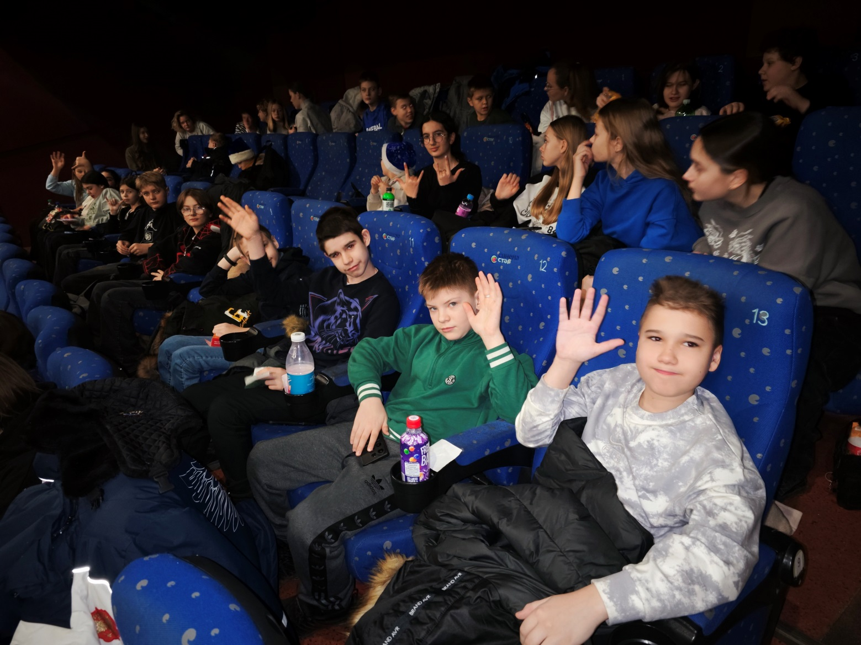
Совместный досуг и любовь, это то что нас объединят и делает сильнее.

